Slide 1
Università degli Studi di Trieste
Corso di Laurea in
FISIOTERAPIA
Modulo Didattico di Anatomia Umana Normale
ANATOMIA UMANA, SPLANCNOLOGIA e NEUROANATOMIA (SSD BIO/16)
(Insegnamento: Anatomia Umana, che comprende l’ Istologia e la Biochimica)
Docente
Prof. Vittorio GRILL
Professore Associato del SSD BIO/16-Anatomia Umana
E-mail grill@units.it

Slide 2
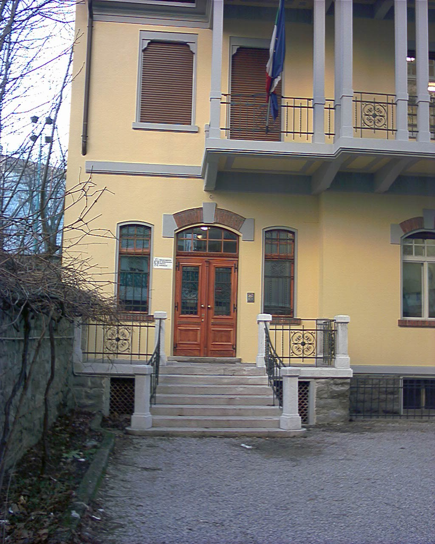
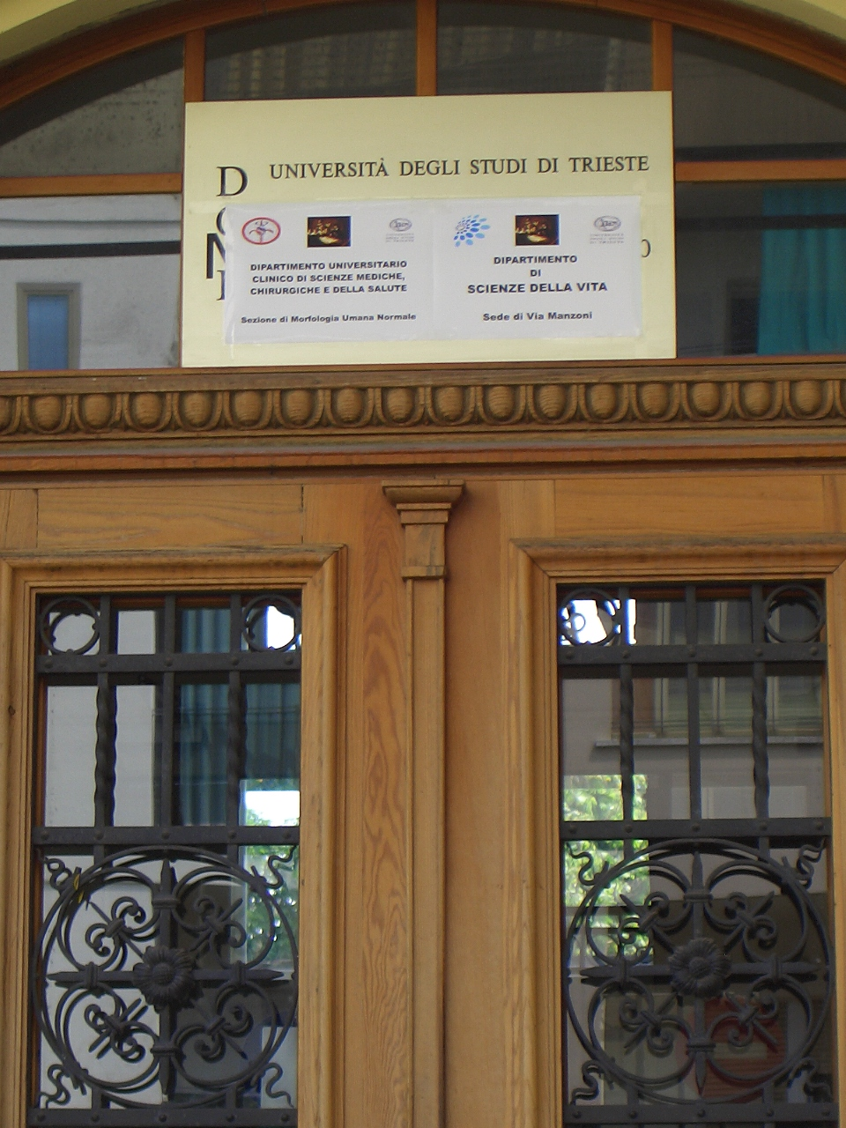

Slide 3
INSEGNAMENTO INTEGRATO
Il MODULO ANATOMIA UMANA, SPLANCNOLOGIA e NEUROANATOMIA (5 cfu) è inserito in un INSEGNAMENTO INTEGRATO (Anatomia Umana), assieme ai MODULI di ISTOLOGIA (1 cfu, SSD BIO/17) e BIOCHIMICA (1 cfu, SSD BIO/10).
L’ ESAME viene acquisito soltanto al completamento di tutte le verifiche di profitto dei singoli moduli, ottenendo una VOTAZIONE MEDIA PONDERATA (espressa in 30.mi) sui CFU, che viene arrotondata all’ unità INFERIORE (se decimali compresi tra 0,01 e 0,49), all’ unità SUPERIORE (se decimali compresi tra 0,50 e 0,99).
Le VERIFICHE di PROFITTO di ANATOMIA UMANA, SPLANCNOLOGIA , NEUROANATOMIA verranno svolte in FORMA ESCLUSIVAMENTE ORALE.

Slide 4
INFORMAZIONI ESSENZIALI SUL MODULO DIDATTICO DI ANATOMIA UMANA
L’ attività didattica consterà di unità didattiche frontali con proiezione di files in formato pptx di PowerPoint
Verranno messe a disposizione sulla piattaforma MOODLE, nello spazio Anatomia Umana.
Potrebbero avere delle minime variazioni causa modifiche dell’ ultimo momento
Gli argomenti non seguono pedissequamente quanto esposto nell’ eventuale testo consigliato

Slide 5
LE REGISTRAZIONI DELLE UNITA’ DIDATTICHE SARANNO REPERIBILI SU MICROSOFT TEAMS
TEAM
CD2021 600ME ANATOMIA UMANA
https://teams.microsoft.com/l/team/19%3a9QZN3JKi1wE1z8TxAUvuiuSI7vJg-JGOFn7raQJkVT01%40thread.tacv2/conversations?groupId=059e1e1f-03ba-4a69-bf44-213fd0f1958c&tenantId=a54b3635-128c-460f-b967-6ded8df82e75
CANALE
Prof. GRILL - Anatomia Umana e Neuroanatomia
CODICE DI ACCESSO AL CANALE
https://teams.microsoft.com/l/channel/19%3a302562a988ed433bae2c9eb0657fd776%40thread.tacv2/Prof.%2520GRILL%2520-%2520Anatomia%2520Umana%2520e%2520Neuroanatomia?groupId=059e1e1f-03ba-4a69-bf44-213fd0f1958c&tenantId=a54b3635-128c-460f-b967-6ded8df82e75

Slide 6

Anatomia Umana
Martini, Timmons, Tallitsch
Edizione VII / 2019

Slide 7
Anatomia Umana
Kenneth S. Saladin
Edizione III / 2021 N. Pagine 912

Slide 8
DUFOR M., DEL VALLE S.
I MUSCOLI - ANATOMIA CLINICA DEGLI ARTI
(Edizione Italiana), 2018,
Piccin (Padova)
Michael Rubin, Joseph E. Safdieh
NEUROANATOMIA IN SINTESI
(Edizione Italiana), 2022,
Piccin (Padova)

Slide 9
Atlante di Anatomia - Prometheus
A. M. Gilroy, B. R. MacPherson

Slide 10
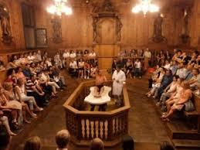
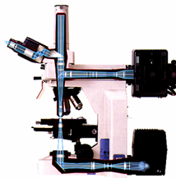
CANNONE
ELETTRONICO
CONDENSATORE
OCULARE
PORTA CAMPIONE
OBBIETTIVO
OBBIETTIVI
TAVOLINO PORTA CAMPIONE
SCHERMO
FLUORESCENTE
CONDENSATORE
CAMERA
FOTOGRAFICA
DIAFRAMMA DI CAMPO
LAMPADA

